Slide 1

PHÒNG GIÁO DỤC VÀ ĐÀO TẠO QUẬN LONG BIÊN
TRƯỜNG TIỂU HỌC ÁI MỘ A
Bài giảng trực tuyến lớp 3
Môn: Tập đọc
Bài : Cùng vui chơi
Giáo viên: Nguyễn Thị Thu Lan

Slide 2
Ôn BÀI CŨ
Câu 1: Trong bài tập đọc “Cuộc chạy đua trong rừng” Ngựa Cha khuyên nhủ con điều gì?
a) Con phải chải chuốt lại bộ lông.
b) Con phải tập chạy thật nhanh.
c) Con phải đến bác thợ rèn để xem lại bộ móng nó cần thiết cho cuộc đua hơn là bộ đồ đẹp.

Slide 3

Ôn BÀI CŨ
Câu 2: Ngựa Con rút ra bài học gì?
a) Làm việc gì cũng cần cẩn thận.
b) Đừng bao giờ chủ quan, cho dù đó là việc nhỏ nhất.
c) Làm việc gì cũng cần chu đáo.

Slide 4
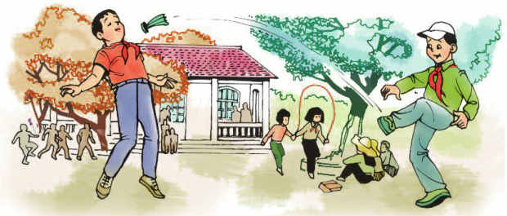

Slide 5
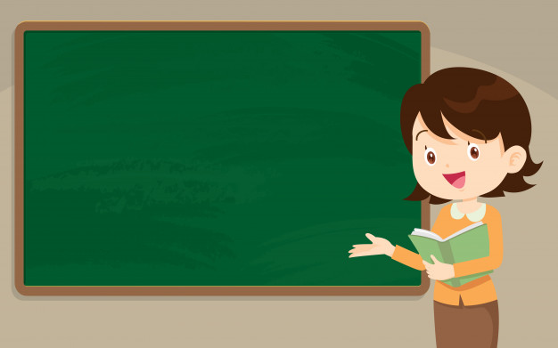
Thứ tư ngày 30 tháng 3 năm 2022
Tập đọc
Cùng vui chơi

Slide 6
Cùng vui chơi
Ngày đẹp lắm bạn ơi Anh nhìn cho tinh mắt
Nắng vàng trải khắp nơi Tôi đá thật dẻo chân
Chim ca trong bóng lá Cho cầu bay trên sân
Ra sân ta cùng chơi. Đừng để rơi xuống đất.
Quả cầu giấy xanh xanh Trong nắng vàng tươi mát
Qua chân tôi, chân anh Cùng chơi cho khỏe người
Bay lên rồi lộn xuống Tiếng cười xen tiếng hát
Đi từng vòng quanh quanh. Chơi vui học càng vui.
TẬP ĐỌC 3, 1980

Slide 7


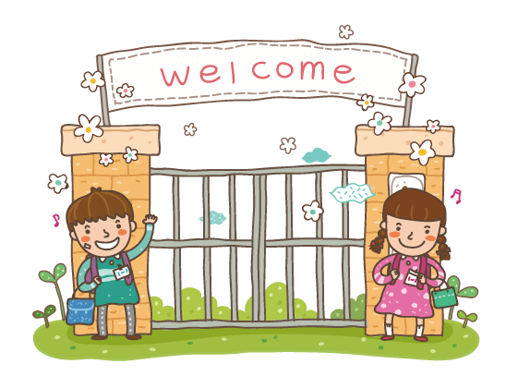
Title 1
Luyện đọc câu
Title 2
Title 3
Title 4

Slide 8

Từ khó
trải khắp nơi
bóng lá
nắng vàng
lộn xuống
quanh quanh

Slide 9
Ngắt nhịp thơ
Ngày đẹp lắm bạn ơi
Nắng vàng trải khắp nơi
Chim ca trong bóng lá
Ra sân ta cùng chơi.

Slide 10
Title 1
Title 2
Luyện đọc đoạn
Title 3
Title 4

Slide 11
Cùng vui chơi
Ngày đẹp lắm bạn ơi
Nắng vàng trải khắp nơi
Chim ca trong bóng lá
Ra sân ta cùng chơi.

Slide 12
Quả cầu giấy xanh xanh
Qua chân tôi, chân anh
Bay lên rồi lộn xuống
Đi từng vòng quanh quanh.

Slide 13

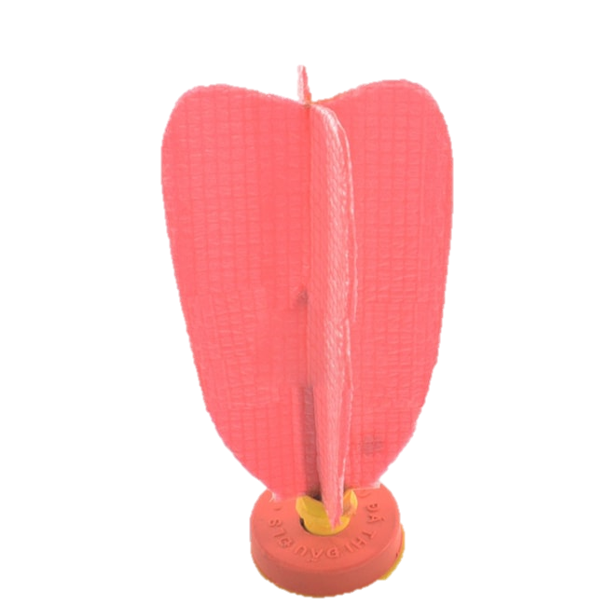
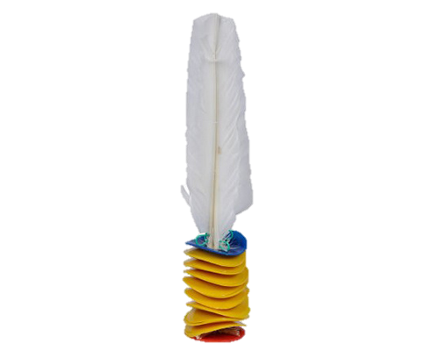
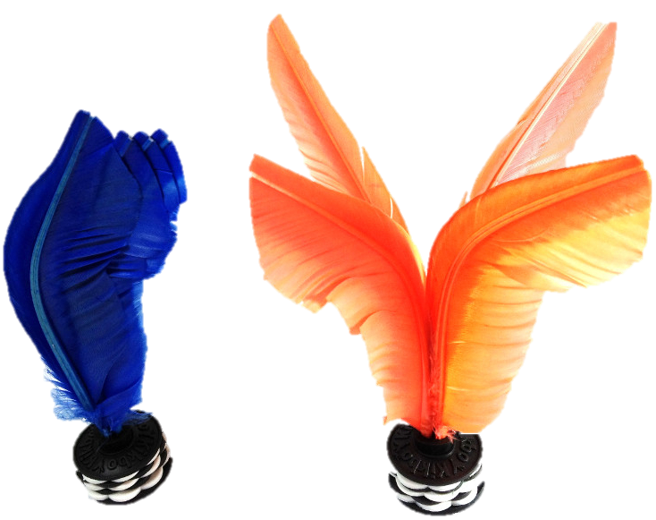
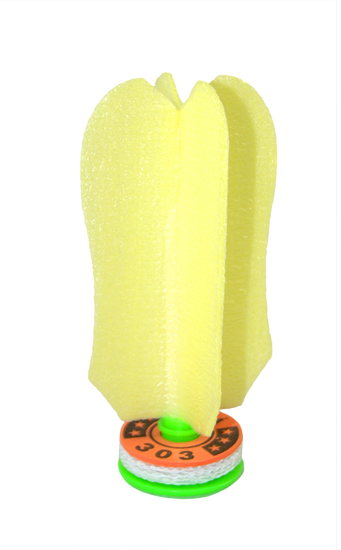
Quả cầu giấy
Đồ chơi gồm một đế nhỏ hình tròn, trên mặt cắm lông chim hoặc một túm giấy mỏng, dùng để đá chuyền qua chuyền lại cho nhau.

Slide 14
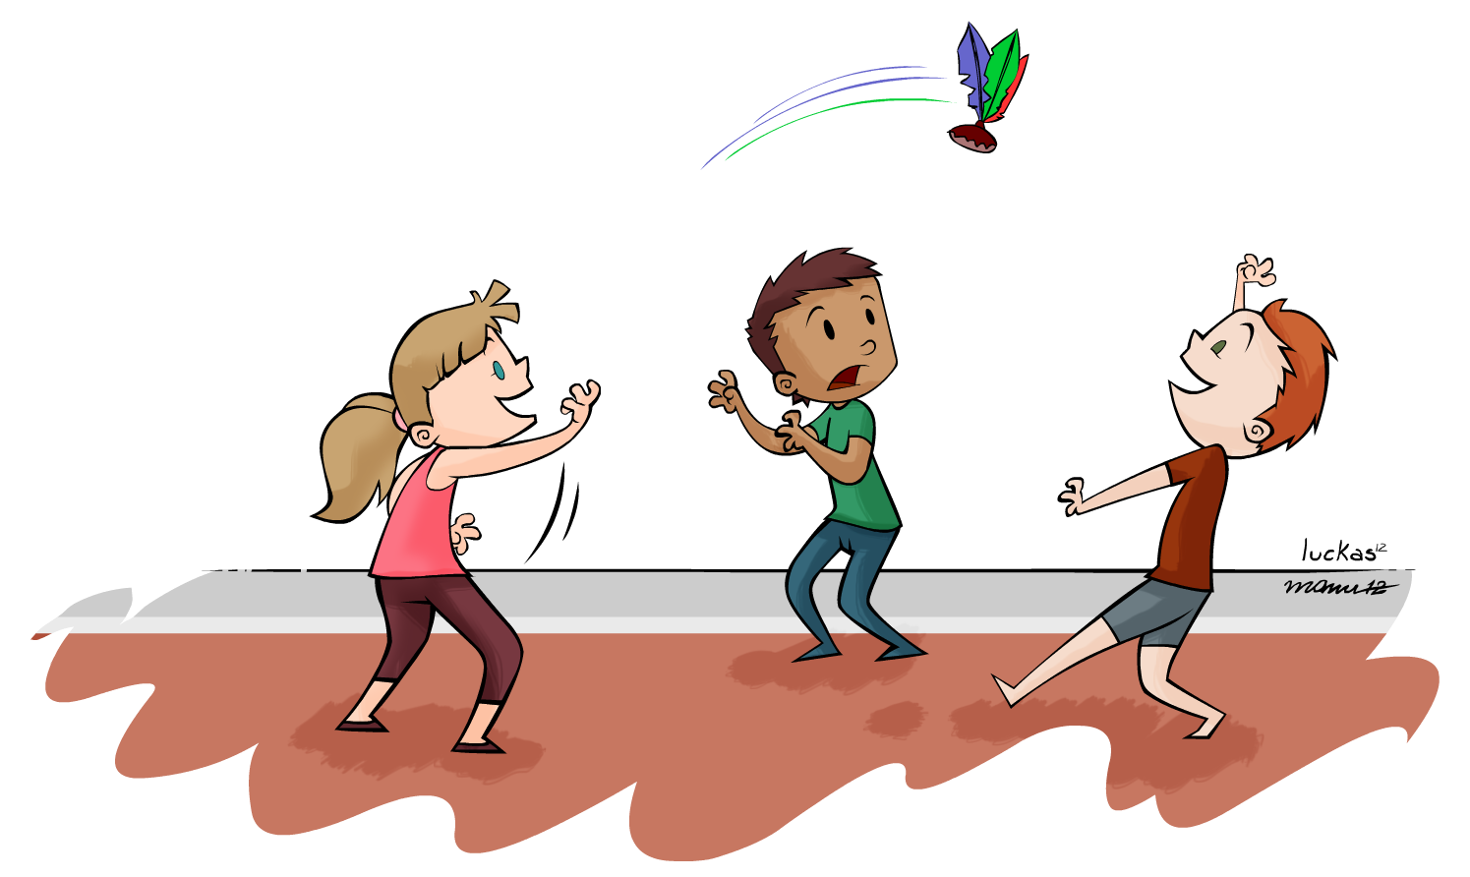

Slide 15
Anh nhìn cho tinh mắt
Tôi đá thật dẻo chân
Cho cầu bay trên sân
Đừng để rơi xuống đất.

Slide 16
Trong nắng vàng tươi mát
Cùng chơi cho khỏe người
Tiếng cười xen tiếng hát
Chơi vui học càng vui.

Slide 17
Title 1
Title 2
Luyện đọc nhóm
Title 3
Title 4

Slide 18
Title 1
Title 2
Tìm hiểu bài
Title 3
Title 4

Slide 19
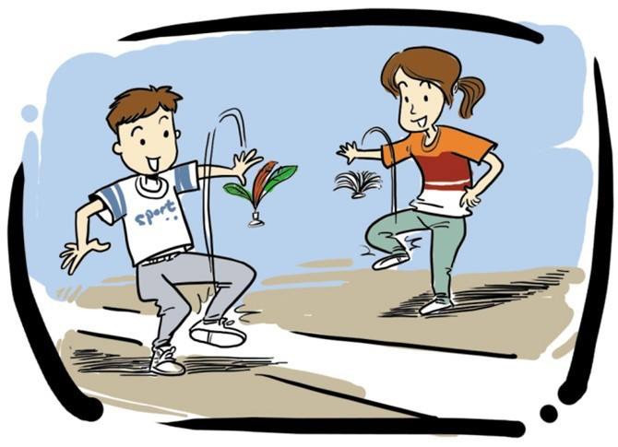
Bài thơ tả hoạt động gì của học sinh?
Bài thơ tả hoạt động đá cầu trong giờ ra chơi của các bạn học sinh.

Slide 20
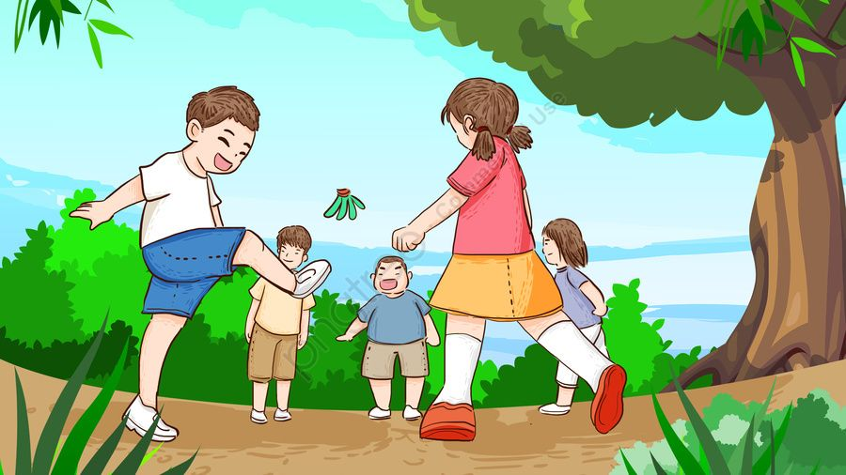
Các bạn học sinh chơi vui và khéo léo như thế nào?
Trò chơi rất vui mắt: quả cầu giấy xanh xanh, bay lên rồi bay xuống đi từng vòng từ chân bạn này đến chân bạn khác. Học sinh vừa chơi vừa hát.
Các bạn chơi rất khéo léo: nhìn rất tinh, đá rất dẻo, cố gắng để quả cầu luôn bay trên sân, không bị rơi xuống đất.

Slide 21
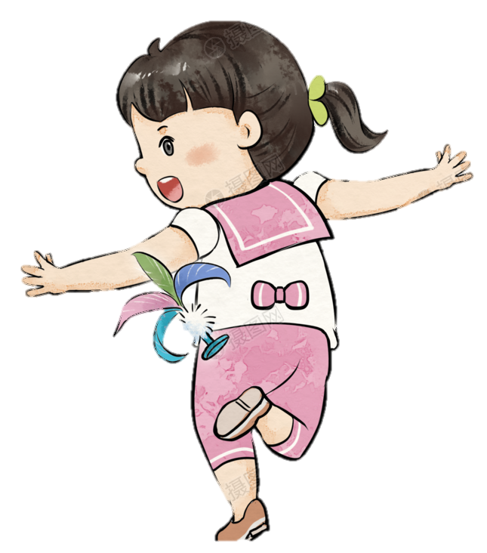
Vì sao nói chơi vui học càng vui?
Chơi vui làm tan biến sự mệt nhọc, giúp tinh thần thoải, mái, tăng thêm tinh thần đoàn kết, học tập sẽ tốt hơn.

Slide 22
Các em thường chơi những trò chơi nào? Theo em những trò chơi đó có ích lợi gì?

Slide 23
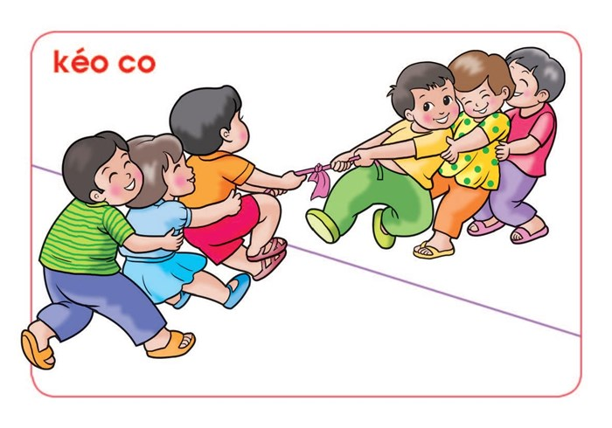
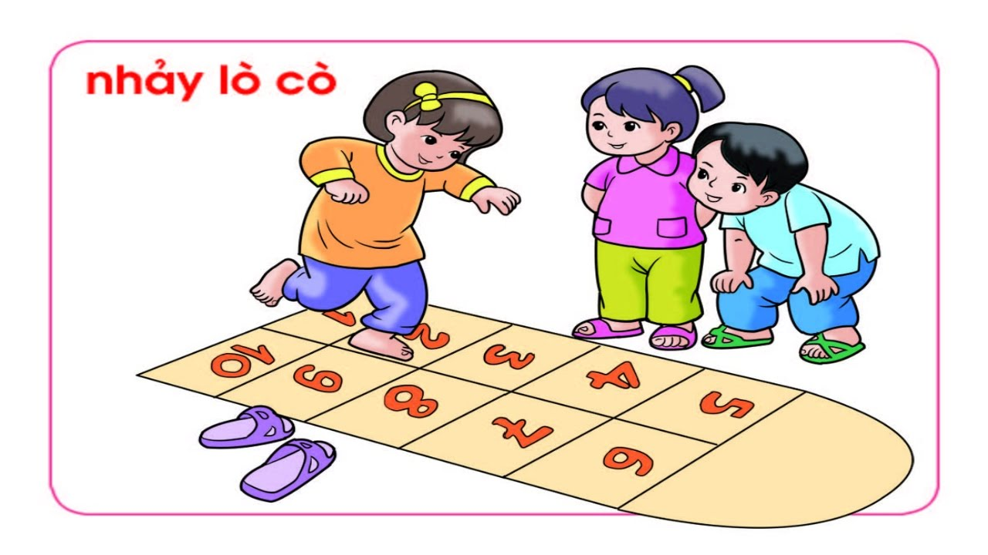
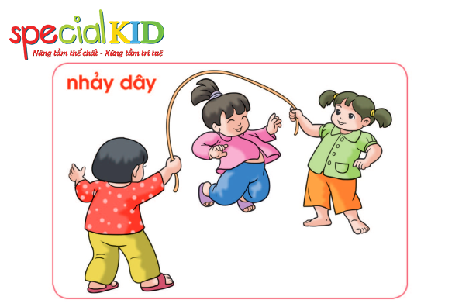
Kể tên một số trò chơi không nguy hiểm mà em biết.

Slide 24
Title 1
Nội dung
Các bạn học sinh chơi đá cầu thật vui. Trò chơi còn giúp các bạn tinh mắt, dẻo chân, khỏe người. Bài thơ khuyên học sinh chăm chơi thể thao, chăm vận động trong giờ ra chơi để có sức khỏe, để vui hơn và học tập tốt hơn.
Title 2
Title 3
Title 4

Slide 25
Title 1
Luyện đọc lại
Title 2
Title 3
Title 4

Slide 26
Cùng vui chơi
Ngày
Anh
nhìn
đẹp lắm
cho tinh mắt
bạn ơi
Tôi
đá
Nắng
vàng
trải khắp nơi
thật dẻo chân
Chim
ca
trong bóng lá
Cho
cầu bay
trên sân
Ra
sân
ta cùng chơi.
Đừng
để rơi
xuống đất.
Trong
nắng vàng
Qủa
cầu giấy
xanh xanh
tươi mát
Cùng
cho khỏe người
Qua
chân tôi,
chân anh
chơi
Bay
lên
rồi lộn xuống
Tiếng
cười
xen tiếng hát
Đi
quanh quanh.
Chơi
vui
học càng vui.
từng vòng
TẬP ĐỌC 3

Slide 27
Cùng vui chơi
Ngày đẹp lắm bạn ơi Anh nhìn cho tinh mắt
Nắng vàng trải khắp nơi Tôi đá thật dẻo chân
Chim ca trong bóng lá Cho cầu bay trên sân
Ra sân ta cùng chơi. Đừng để rơi xuống đất.
Quả cầu giấy xanh xanh Trong nắng vàng tươi mát
Qua chân tôi, chân anh Cùng chơi cho khỏe người
Bay lên rồi lộn xuống Tiếng cười xen tiếng hát
Đi từng vòng quanh quanh. Chơi vui học càng vui.
TẬP ĐỌC 3, 1980

Slide 28
Qua bài các em thấy trò chơi dân gian giúp ích gì cho mỗi người học sinh chúng ta?
Giúp chúng ta nhanh nhẹn, khéo léo, tinh mắt, dẻo chân có sức khỏe để học tập tốt.
Giúp chúng ta nhanh nhẹn, khéo léo, tinh mắt, dẻo chân có sức khỏe để học tập tốt.
A)
A)
B)
Giúp ta nhanh nhẹn, dẻo chân.
C)
Giúp ta thông minh.

Slide 29
Theo em Bộ giáo dục và đào tạo phát động học sinh chơi những trò chơi dân gian nhằm mục đích gì ?
A, Phát huy và giữ gìn bản sắc dân tộc.
B, Tạo sự thân thiện gần gũi với bạn bè.
C, Làm cho khỏe người, tinh thần thoải mái, vui vẻ.
D, Để học tập tốt hơn.
E, Cả 4 ý kiến trên.
E, Cả 4 ý kiến trên.

Slide 30
Dặn dò
Học thuộc lòng cả bài thơ.

